Slide 1

Agenda
Contexto
Problemática
Aprendizaje de máquina
Propuesta
Caso de estudio
Experimentación
Surf-Forecaster
Conclusiones

Slide 2
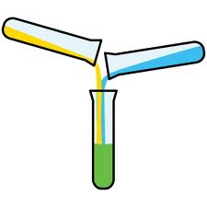
Experimentación (1)
Objetivos:
Encontrar la combinación óptima [algoritmo de aprendizaje de máquina / modelo de instancia].
Evaluar el desempeño del clasificador resultante.
Consideraciones generales:
Utilización de la herramienta WEKA.
Se evaluaron 4 algoritmos de clasificación :
[Reg. Lineal, SVM, Redes neuronales, Arboles Modelo]
Parametrización de los algoritmos
Notes:
Durante la experimentacion nos enfocamos en evaluar todas las combinaciones entre algoritmos de aprendizaje de maquina y modelos de instancia mencionados anteriormente con los siguientes objetivos:
Encontrar la combinacion optima entre clasfic y mod de inst que ofrece los mejores resultados en cuanto a dos metricas (correlacion y MAE ) que se van a explicar mas adelante.
Evaluar el clasificador entrenado en 5 olas alrededor de la isla de oahu.
Todas las pruebas realizadas se llevaron a cabo utilizando WEKA , la cual es una herramienta JAVA para realizar mineria de datos, proveyendo entre otras cosas los algoritmos de ap. De maquina utilizados en nuestro estudio. Como ya menciono esteban los algoritmos estudiados fuereon (Reg. Lineal, SVM, Redes neuronales, Arboles Modelo), y los modelos de instancia fueron los tambien descriptos por esteban recien.
Todos los algoritmos utilizados utilizados provistos por weka son parametrizables. Dado que no esxiste una base teorica completa para determinar los parametros optimos, esta tarea fue realizada a prueba y error.
Se utilizo validacion cruzada para probar cada uno del los algoritmos.
Regresion lineal: la variacion de parametros no mostro mejorias por lo que lo valores por defecto fueron los utilizados
Arboles modelo: la utilizacion de la opcion de poda mejoraba notoriamente el rendimiento, el resto de los parametros no fueron influyentes pro lo que se utilizaron sus valores por defecto
Redes neuronales: se jugo mucho con su topologia (capas ocultas, nodos y conexiones). 1 capa oculta de 4 nodos presento los mejores resultados. Ademas se utilizo una taza de aprendizaje elevada junto con el parametro “decay”.
SVM: el parametro mas influyente en este fue el alg de la funcion de kernel, la que mejores resultados mostro fue la Funcion Radial Basica (RBF) junto con un valor Gamma apropiado (0,5)

Slide 3
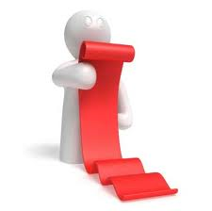
Experimentación (2)
Consideraciones generales (2):
Técnica de validación cruzada de 10 conjuntos
Modelos de instancia
Métricas de evaluación:
Correlación -> [-1, 1]
Error absoluto promedio (MAE) [mts.]
Notes:
Para la evaluacion de los clasificadores se utilizo la tecnica de validacion cruzada de 10 conjuntos. En cada evaluacion la validacion cruzada fue corrida 10 veces, en cada una se variaron las instancias que componen cada conjunto, finalmente la evaluacion final del clasificador consiste en el promedio de estas 10 corridas resultando en un clasificador mas confiable
Para evaluar el desempeño de los clasificadores los que se hace es utilizar instancias de prueba cuya clase se conoce y realizar la predicicon de dicha clase, luego se compara el valor predicho contra el valor real. Repitiendo esto con un conjunto de instancias significante y utilizando indicadores estadisticos podemos determinar el rendimiento del clasificador y compararlo con otros.
Las metricas evaluadas fueron :
Correlacion : la cual nos indica el grado de relacion entre el valor predicho y el verdadero. Esta toma un valor entre -1 y 1 donde los extremos denotan un alto grado de correlacion, lo cual es bueno, mientras que los valores cercanos a cero denotan baja correlacion.
MAE: El error absoluto medio indica el promedio de la diferencia entre el valor predicho y el real. Mientras menor sea este valor mejor sera el rendimiento del clasificador.
Modelos de instancia: Como dijo estebna hace un ratito , se experimentaron con diferentes modelos de instancia buscando los atributos que mejores resultados generaban.

Slide 4
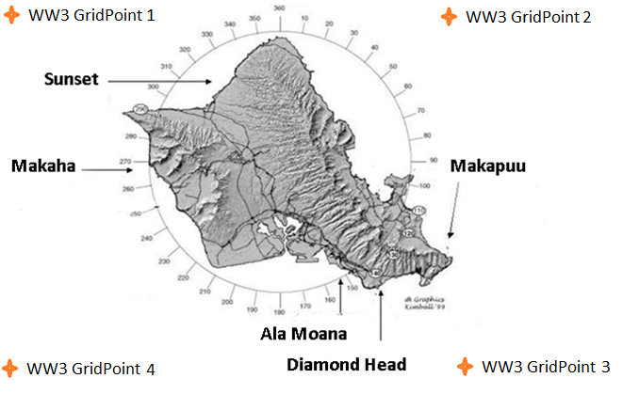
Experimentación (3)
Selección de GridPoints óptimos del modelo WAVEWATCH III.
Ola | Punto WAVEWATCH III | Correlación | MAE
Ala Moana | 1 | 0.33 | 0.50
Ala Moana | 2 | 0.27 | 0.52
Ala Moana | 3 | 0.42 | 0.48
Ala Moana | 4 | 0.47 | 0.47
Diamond Head | 1 | 0.30 | 0.50
Diamond Head | 2 | 0.24 | 0.52
Diamond Head | 3 | 0.40 | 0.49
Diamond Head | 4 | 0.44 | 0.48
Sunset | 1 | 0.89 | 0.83
Sunset | 2 | 0.87 | 0.88
Sunset | 3 | 0.85 | 0.92
Sunset | 4 | 0.87 | 0.88
Makapuu | 1 | 0.66 | 0.52
Makapuu | 2 | 0.68 | 0.50
Makapuu | 3 | 0.64 | 0.52
Makapuu | 4 | 0.63 | 0.53
Makaha | 1 | 0.82 | 0.63
Makaha | 2 | 0.77 | 0.66
Makaha | 3 | 0.79 | 0.65
Makaha | 4 | 0.82 | 0.62
Notes:
En la imagen de Oahu vemos los distintos puntos del modelo que rodean a la isla, junto con las olas que utilizamos en nuestro estudio. Estos fueron los que elegimos en primera instacia para evaluar cual se iba a utilizar para entrenar un clasificador para cada ola dado que son los mas cercanos a las distintas costas que presenta la isla.
Para elegir el gridpoint a utilizar para entrenar cada una de las olas del estudio lo que hicimos fue entrenar por cada ola 4 clasificadores (uno por cada Gridpoint que se ve en la figura). Finalmente utilizando las metricas de evaluacion comentadas antes, elegimos el que mejores resultados mostro para cada ola, como se ve en la tabla. Esto a su vez lo hicimos con 2 o 3 modelos de instancia distintos, y todos daban resultados similares
La tabla muestra los resultados con uno de ellos usando SVM.
Entre otras pruebas, como ya dijo esteban, se entrenaron clasificadores utilizando mas de un gridpoint para una ola especifica, pero dado que los resultados no fueron buenos, esta estrategia la descartamos tempranamente.

Slide 5
Experimentación (4)
Tamaño del conjunto de entrenamiento
Se probaron conjuntos desde 5 hasta 2400 instancias.
Se entrenó un clasificador por cada uno.
Se evaluó correlación y MAE de cada clasificador.
Notes:
Finalmente el ultimo aspecto a tener en cuenta para en esta fase de experimentacion para obtener el clasificador optimo, fue el tamaño del conjunto de entrenamiento optimo para entrenar el clasificador. Se hicieron numerosas pruebas usando una SVM con conjuntos de 5, 50, 100, 200, 500, 1000, 2000 … instancias evaluando nuevamente los resultados en terminos de correlacion y MAE.
En todos los casos se noto que a medida que se incrementaba el tamaño del conjunto de instancias de entrenamiento, mejoraba el rendimiento del clasificador resultante, hasta alcanzar un tamaño en el cual “converge”.

Slide 6
Experimentación (5)
Notes:
Graficamente vemos como se van ajustando los valores de correlacion y MAE para cada una de las olas estudiadas a medida que agrandamos el conjunto de entrenamiento. Se ven cambios abruptos a medida que alcanzamos las 100 instancias que luego se va atenueando a medida que aumentamos aun mas el tamaño de los conjuntos.
En las imágenes se ve que para Sunset, Makaha y Makapuu se alcanza estabilizar el rendimiento a partir de las 200 instancias aproximadamente (equivalente a 6 meses de observaciones aprox), mientras que Diamond head y Ala moana se estabilizan aproximadamente a partir de las 600 instancias, entre 12 y 24 meses de observaciones.
Estos graficos representan clasificadores del tipo SVM que como vamos a ver a continuacion fue el que resulto optimo luego de las pruebas..

Slide 7
Experimentación (6)
Resultados generales
Olas a estudiar (Oahu - Hawái).
Algoritmos de aprendizaje de máquina.
Modelos de instancia.
GridPoint WW3 óptimo para cada ola.
Tamaño de conjunto de entrenamiento óptimo.
Métricas de evaluación de clasificadores.
Obtenemos la combinación óptima [alg. de aprendizaje de máquina / modelo de instancia]
Notes:
Una vez que tenemos todo claro, es decir, conocemos las olas que vamos a estudiar y disponemos informacion historica suficiente acerca de la altura de la ola (2 años), tenemos la implementacion de los algoritmos de ap de maquina a utilizar (en nuestro caso usando WEKA), tenemos definidos un conjunto de modelos de instancia, disponemos de metricas para evaluar el rendimiento de los clasificadores resultantes, tenemos historial con informacion de altamar de los mismos dias en que tenemos las observaciones visuales costeras, y tenemos definido el tamaño del conjunto de instancias de entrenamiento optimo, estamos en condiciones de combinar todos los algoritmos de ap de maquina con los diferentes modelos de instancia, para cada playa con el fin de obtener, luego de evaluarlos estadisticamente cual es la combinacion optima algoritmo/modelo de instancia, para poder generar clasificadores especializados para cualquier otra ola que se quiera estudiar.

Slide 8
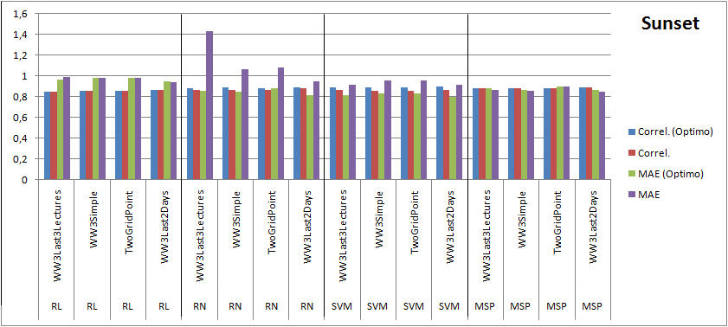
Experimentación (7)

Slide 9
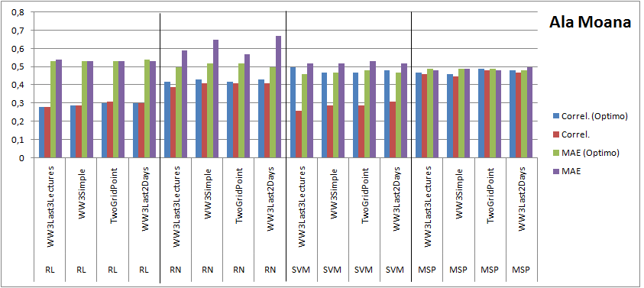
Experimentación (8)

Slide 10
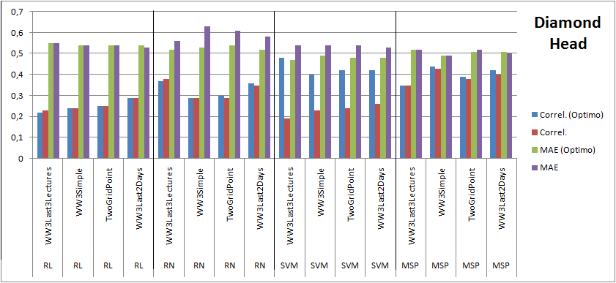
Experimentación (9)

Slide 11
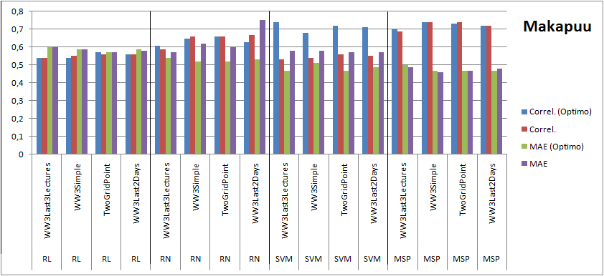
Experimentación (10)

Slide 12
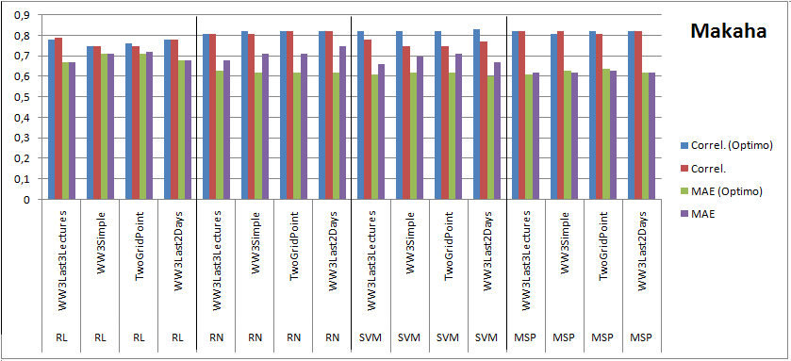
Experimentación (11)

Slide 13
Experimentación (12)
Resultados generales (3)
Combinación óptima = [SVM/WW3Last3DaysStrategy]
Notes:
Esta tabla resume todas las tablas de la seccion de resultados generales en el informe. Muestra unicamente las combinaciones optimas de alg de ap de maq y modelo de instacia para cada playa. En todas las olas salve Makapuu vemos que el algoritmos mas eficiente son SVM, mierntras que esta ultima presenta como segunda mejor combinacion el algoritmo de Arbol Modelo. De esta tabla resulta facil concluir que las SVM es el algoritmo mas eficiente de nuestro estudio y por ende el que usamos finalmente en el sistema desarrollado.
Falta determinar el modelo de instancia optimo. De la misma tabla vemos que ne las playas Ala Moana y Diamond y Makapuu , WW3Last3DaysStrategy es el optimo, mientras que en Sunset y Makaha es el segundo mejor. Como nuestro objetivo es elegir el algoritmo optimo en general para todas nuestras pruebas, con quedamos con WW3Last3DaysStrategy como uno de los mas eficientes todos los casos.
De esta manera concluimos que la ocmbinacion optima clasificador/modelo es SVM/WW3Last3DaysStrategy
Algo para remarcar que no aparece en la tabla porque solo mostramos los mejores resultados para cada ola, fue que los algoritmos no lienales presentaron mucho mejores resultados que el de regresion lineal.
Es comun que cuando las lecturas en altamar son similares en su mayoria a las observaciones visuales, la diferencia de performnace de ambos tipos de algoritmos (lineales y no lineales) sea muy pequeña (en estos casso no hay mucho que predecir), caso contrario, la diferencia de performance entre ambos tipos de algoritmos se hace muy notoria siendo mucho mas efectivos los no lineales. Esto se puede ver en olas como la de Sunset y Makaha (ambos tipos de alg resultan similares) , o en Makapuu, DH o Ala moana en el cual la diferencia entre ambos tipos es muy notoria.

Slide 14
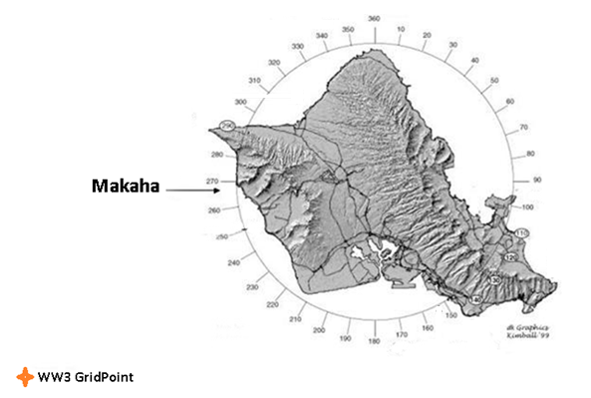
Experimentación (13)
Resultados detallados para la ola “Makaha”
Correlación WW3 / Obs. Visual | Correlación SVM / Obs. Visual
66% | 82%
MAE WW3 / Obs. Visual | MAE SVM / Obs. Visual
0.96 mts | 0.61mts
Notes:
Una vez que elegimos la combinacion optima de alg de ap de maq y modelo de instancia, utilizamos esta misma para evaluar cada una de las olas de la isla de Oahu para poder determinar que el uso de algoritmos de aprendizaje de maquina para pronosticos de oleaje es una tecnica viable.
Para esto lo que hicimos fue para cada ola calcular la correlacion y MAE resultante al contrastar los pronosticos del sistema WW3 con las observaciones visuales de lo ocurrido en la costa (Que es lo que usan la mayoria de los sistemas de pronostico existentes). Y luego hicimos el mismo estudio pero esta vez contrastando los pronosticos de nuestro clasificador previamente entrenado contra las observaciones visuales costeras.
Como se ven en las tablas , mejoramos en un 7% la correlacion y redujimos en 0,53 metros el MAE. Lo que demuestra que el uso de algoritmos de apren. De maquina para pronosticos es una tecnica efectiva y superior.

Slide 15
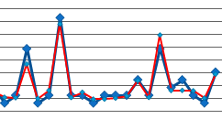
Experimentación (14)

Slide 16
Experimentación (15)
Notes:
Con este enfoque logramos demostrar que el uso de algoritmos de aprendizaje de maquina son una herramienta efectiva y viable para realizar pronósticos de oleaje y del comportamiento del mar, mejorando también los resultados e información ofrecidos por modelos matemáticos desarrollados para el mismo fin. Las mejoras detectadas con el uso de Maquinas de soporte vectorial para predicción sobre la utilización del modelo WAVEWATCH fueron contundentes, ofreciendo incrementos de hasta un 50% en la correlación, y una reducción del MAE de hasta un 60% del original.

Slide 17
Experimentación (16)
Resultados detallados para todas las pruebas
Correlación
Error absoluto medio (MAE)

Slide 18
Agenda
Contexto
Problemática
Aprendizaje de máquina
Propuesta
Caso de estudio
Experimentación
Surf-Forecaster
Conclusiones

Slide 19
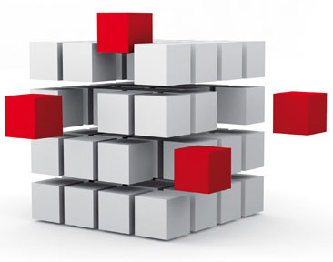
Surf-Forecaster (1)
Características:
Sistema web para el pronóstico de olas.
Logra pronosticar olas de todo el mundo.
Utiliza como entrada pronósticos de WAVEWATCH III.
Ofrece un comparador de olas.
Usuarios registrados pueden persistir sus propias olas.
¿Qué lo diferencia de otros pronosticadores existentes?
¿Cómo logra pronosticar Surf-Forecaster?

Slide 20


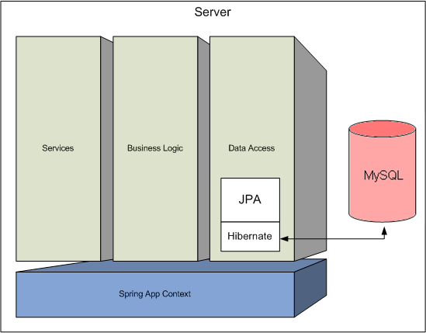
Surf-Forecaster(2)
Arquitectura del sistema

Slide 21

Surf-Forecaster (3)
Tipos de usuario
Usuario no registrado u anónimo.
Usuario registrado.
Administrador.

Slide 22
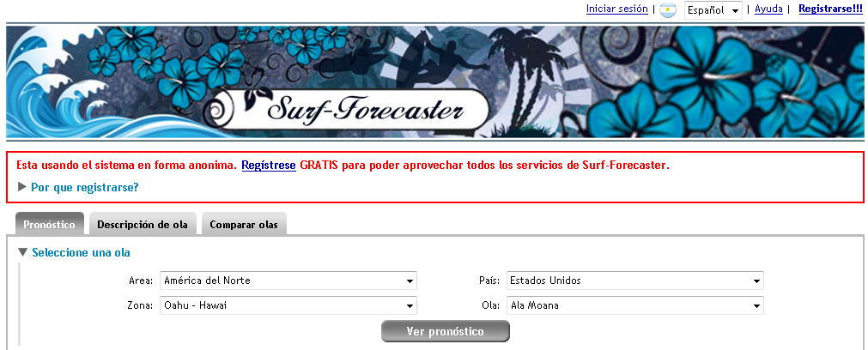
Surf-Forecaster (4)
Página de inicio (Usuario anónimo)

Slide 23
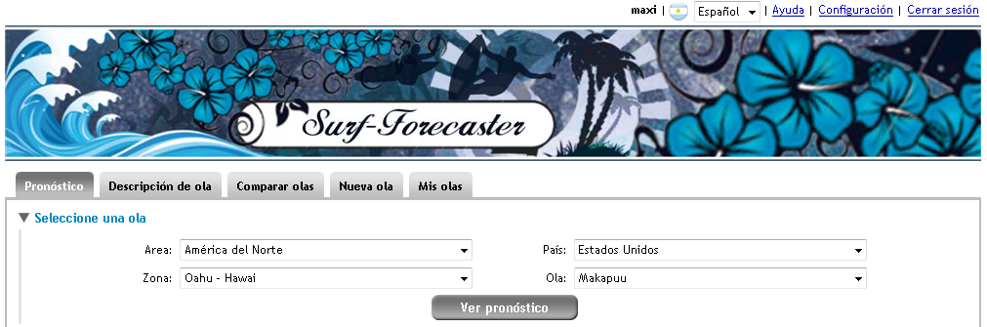
Surf-Forecaster (5)
Página de inicio (Usuario registrado)

Slide 24
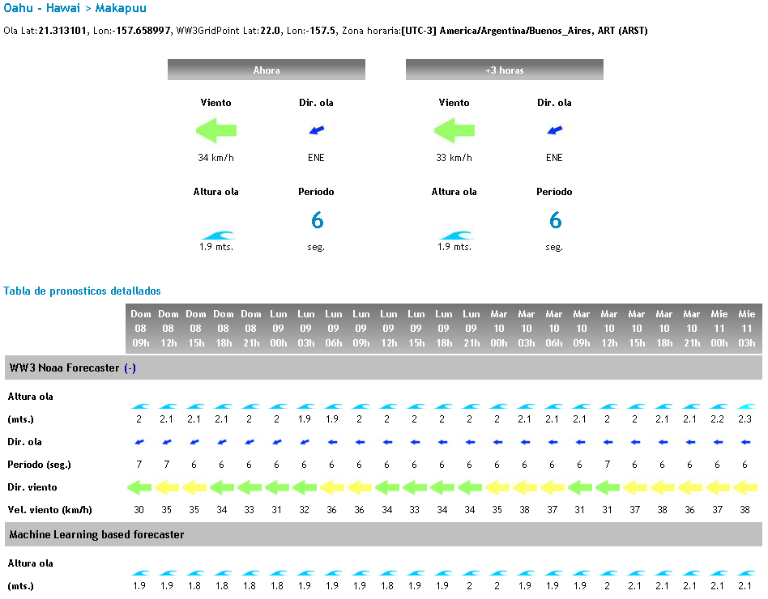
Surf-Forecaster (6)
Pronósticos

Slide 25
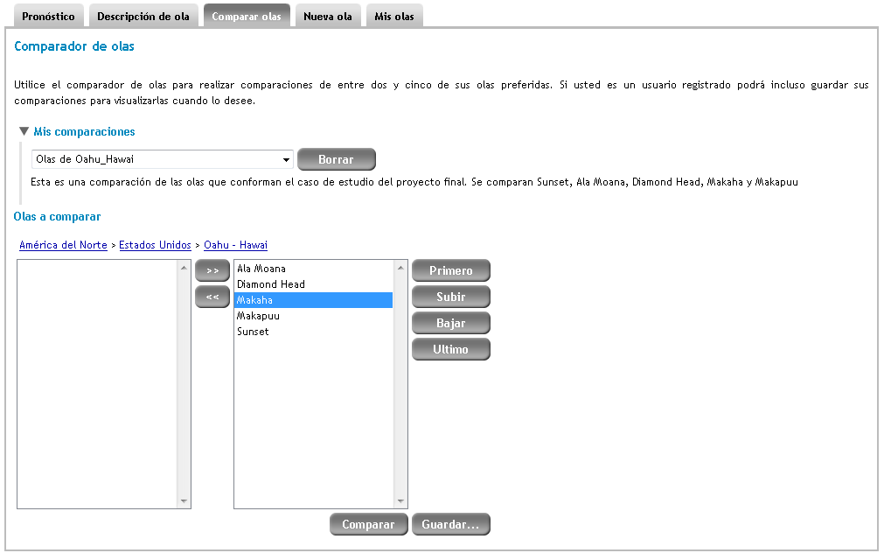
Surf-Forecaster (7)
Comparador de olas (1)

Slide 26
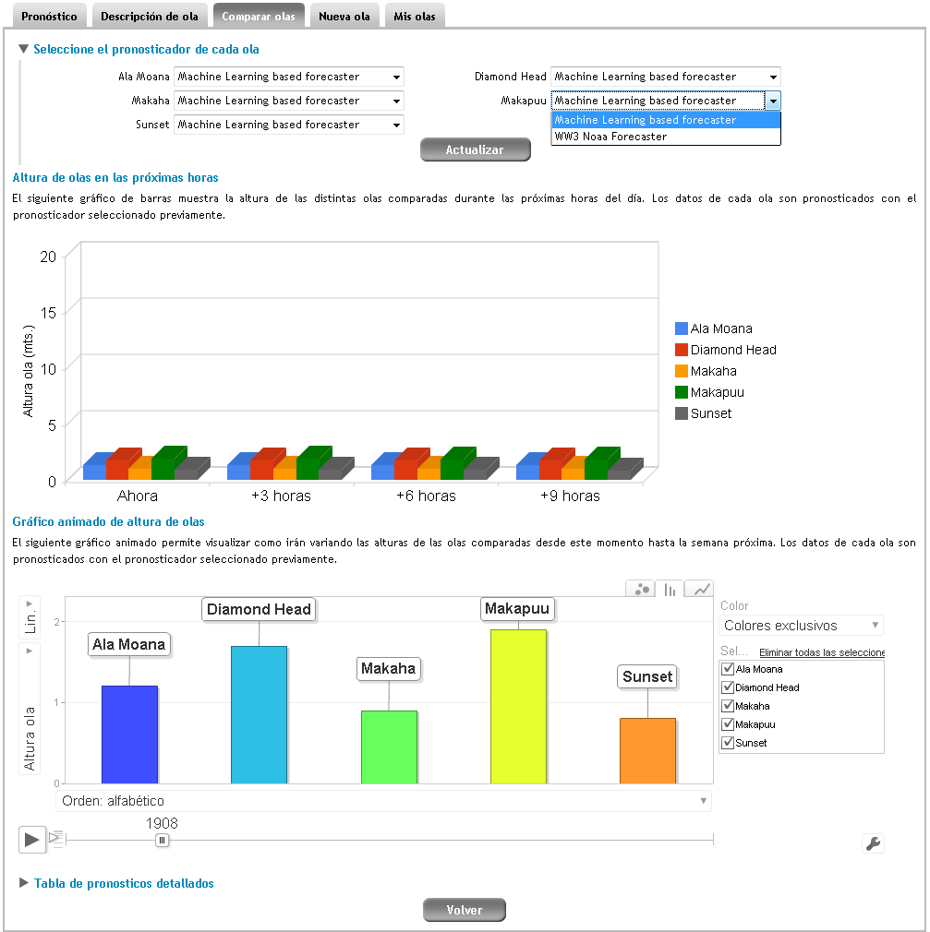
Surf-Forecaster (8)
Comparador de olas (2)

Slide 27
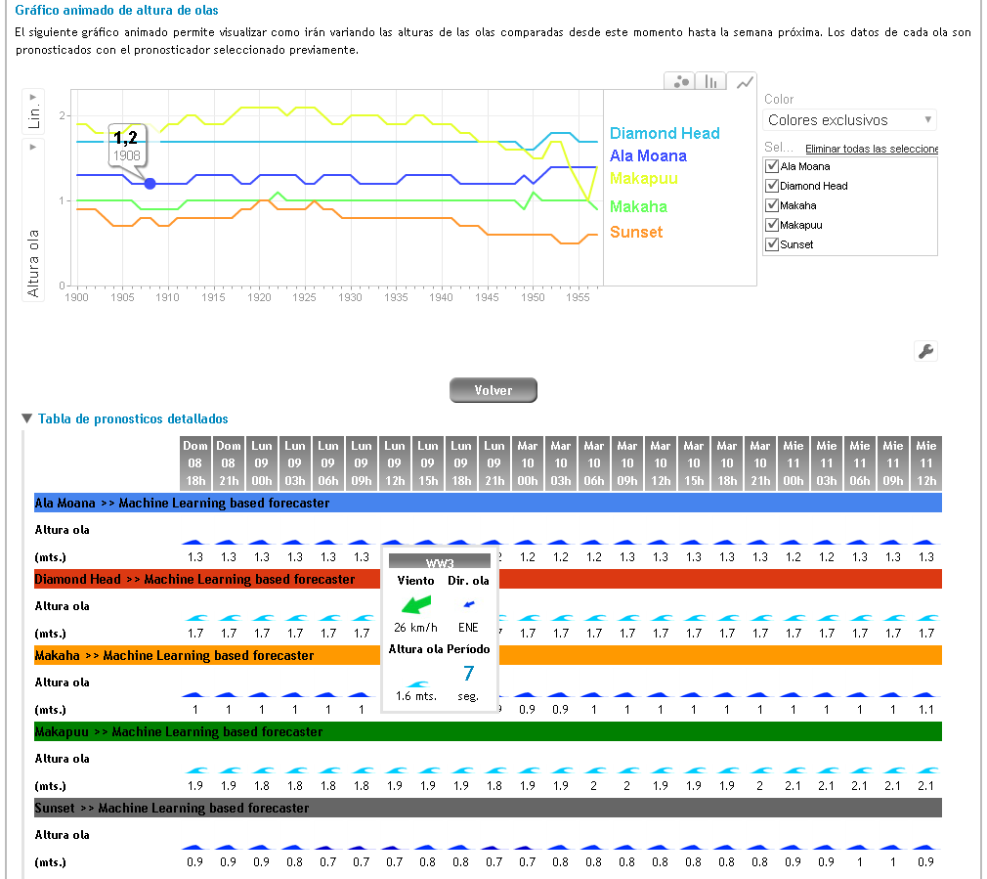
Surf-Forecaster (9)
Comparador de olas (3)

Slide 28
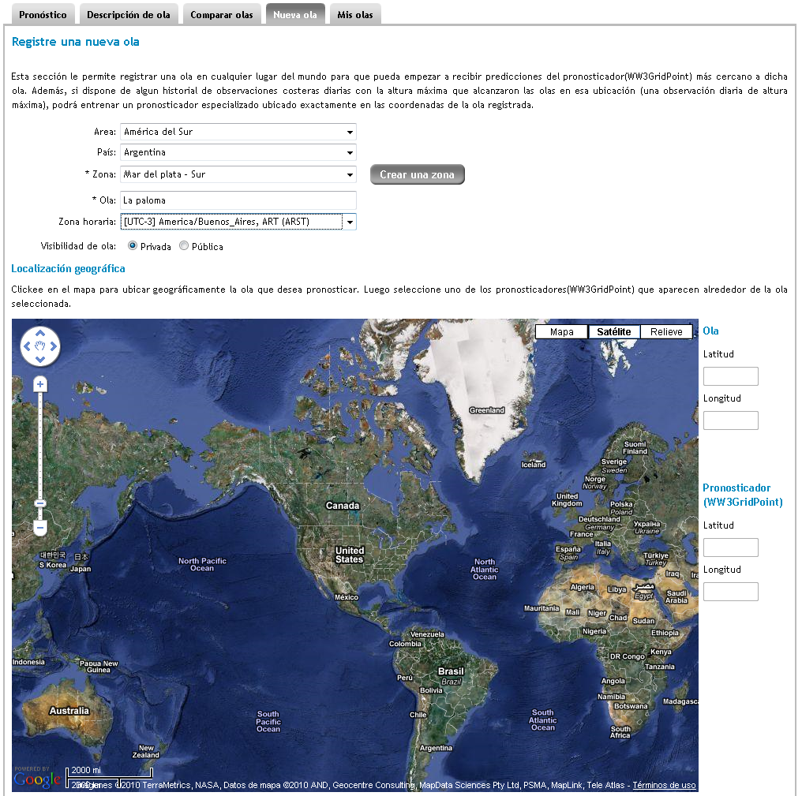
Surf-Forecaster (10)
Nueva ola (sólo usuarios registrados) (1)

Slide 29
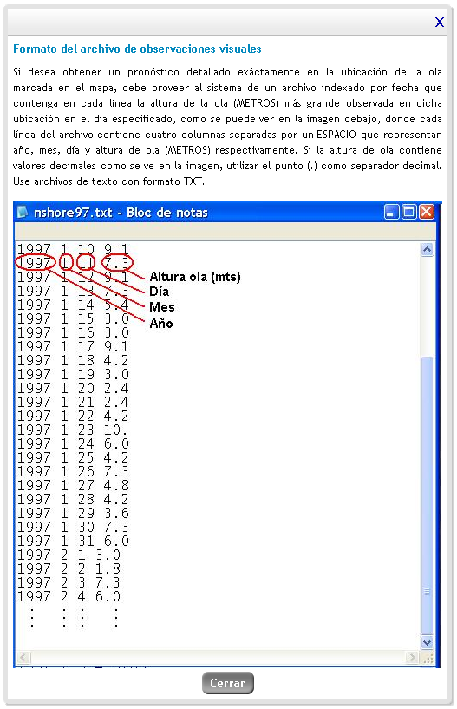
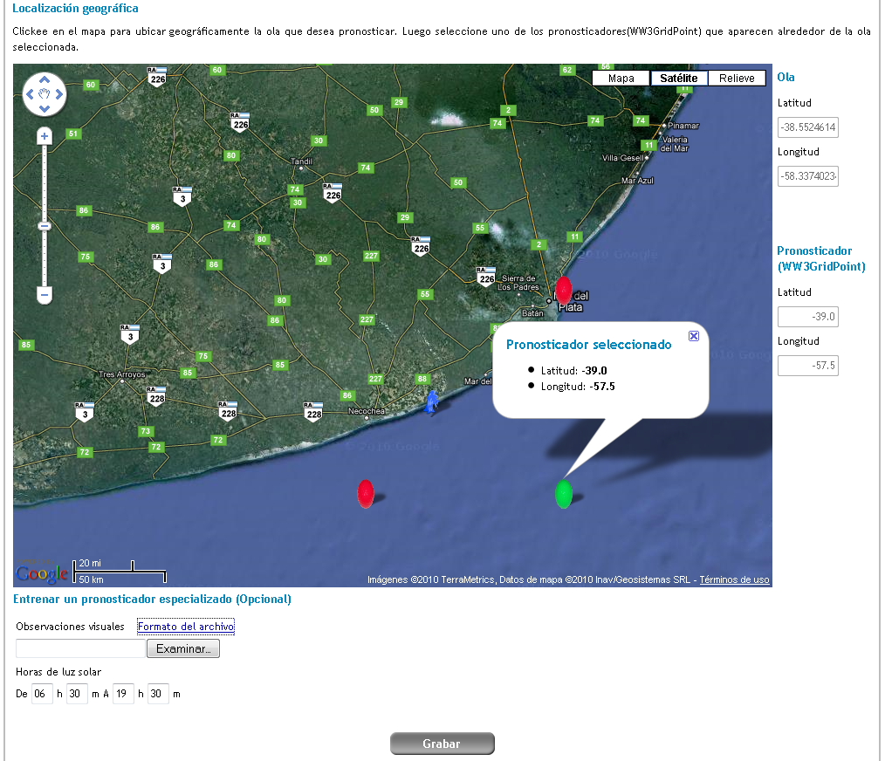
Surf-Forecaster (11)
Nueva ola (sólo usuarios registrados) (2)

Slide 30
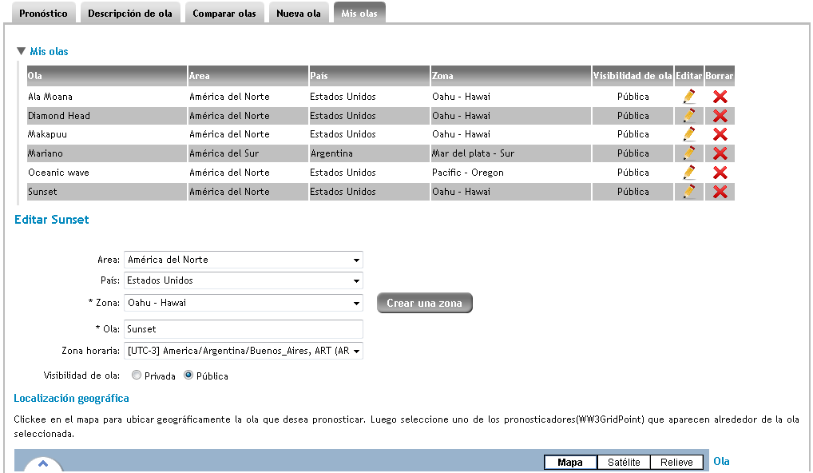
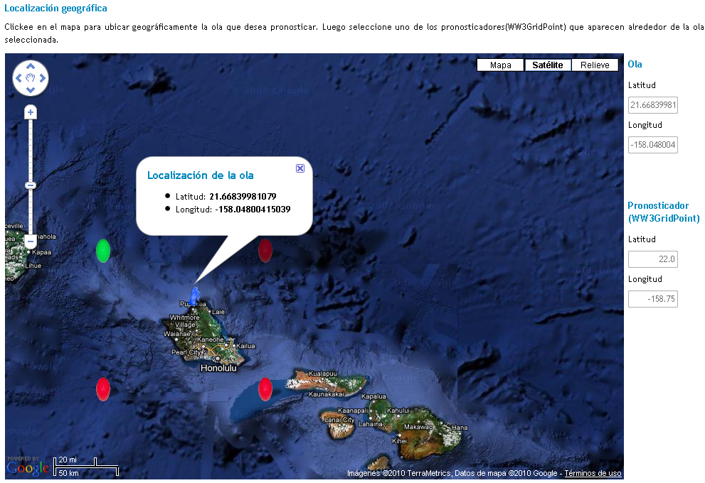
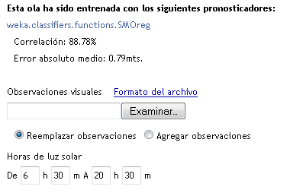
Surf-Forecaster (12)
Mis olas (sólo usuarios registrados)

Slide 31
Agenda
Contexto
Problemática
Aprendizaje de máquina
Propuesta
Caso de estudio
Experimentación
Surf-Forecaster
Conclusiones

Slide 32
Conclusiones (1)
Ventajas del enfoque
Utiliza datos sencillos de conseguir.
No requiere conocimiento experto.
No requiere configuración adicional dependiente del lugar.
Predicción a nivel de ola.
Elimina la necesidad de recorrer largas distancias buscando mejores olas.
Pronostica olas en cualquier lugar del mundo.
Ofrece una herramienta para comparar olas.

Slide 33
Conclusiones (2)
Limitaciones
Sólo predice la altura de la ola deseada.
Historia de al menos 60 observaciones visuales.
Cambios en la geografía o arquitectura de la zona podrían requerir observaciones visuales actualizadas.
Hardware con grandes capacidades de almacenamiento.

Slide 34
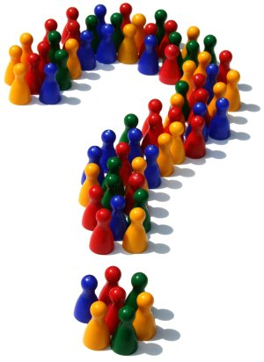
Preguntas

